Slide 1
25考研规划课
吉林大学
851+数据结构和高级语言程序设计
历年分数线/大纲解析/专业课考试重点

Slide 2
目录
自我介绍
择校心路历程
研究生生活
你最关心的问题
报考信息分析
我是怎么上岸的
知识点概览
专业课重难点分析

Slide 3
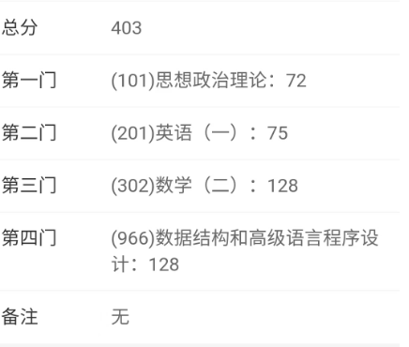
自我介绍
大家好，先介绍一下我自己，我是圆梦考研团队的汪学长，吉林大学计算机技术专业研究生，本科双非，以初试成绩403，初试排名11一志愿一战上岸吉林大学计算机专硕

Slide 4
择校心路历程
1、我为什么报考吉林大学？
吉林大学是一所综合类院校985，在未来毕业无论是就业、深造、还是考公都有明显的优势，至少不会因为学校被限制门槛；
地处东北，作为东北四所985中唯一的综合类大学，相较于北京和南方地区的985甚至211来说，竞争压力都要相对较小，性价比非常高。
2、 我为什么选择吉林大学计算机专业？
本科是软工，选专业的时候只考虑了和计算机相关的专业。因为本身不太擅长搞研究发文章，也没想着继续深造读博，所以首先确定了专硕。最后，在软件和计算机里选择了计算机专硕，吉大的计算机专硕相比软件专硕名额要更多，也意味着竞争要更大，个人基础的话，数学和英语都还可以，就选择了计算机专硕。

Slide 5
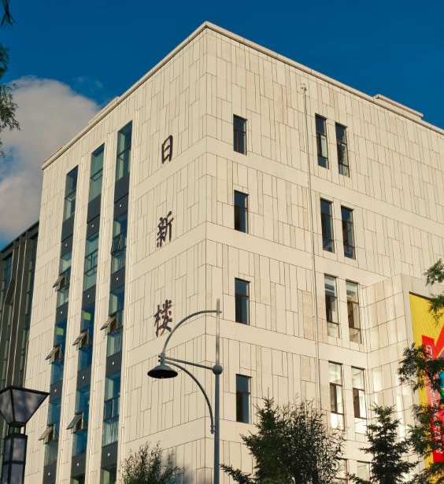
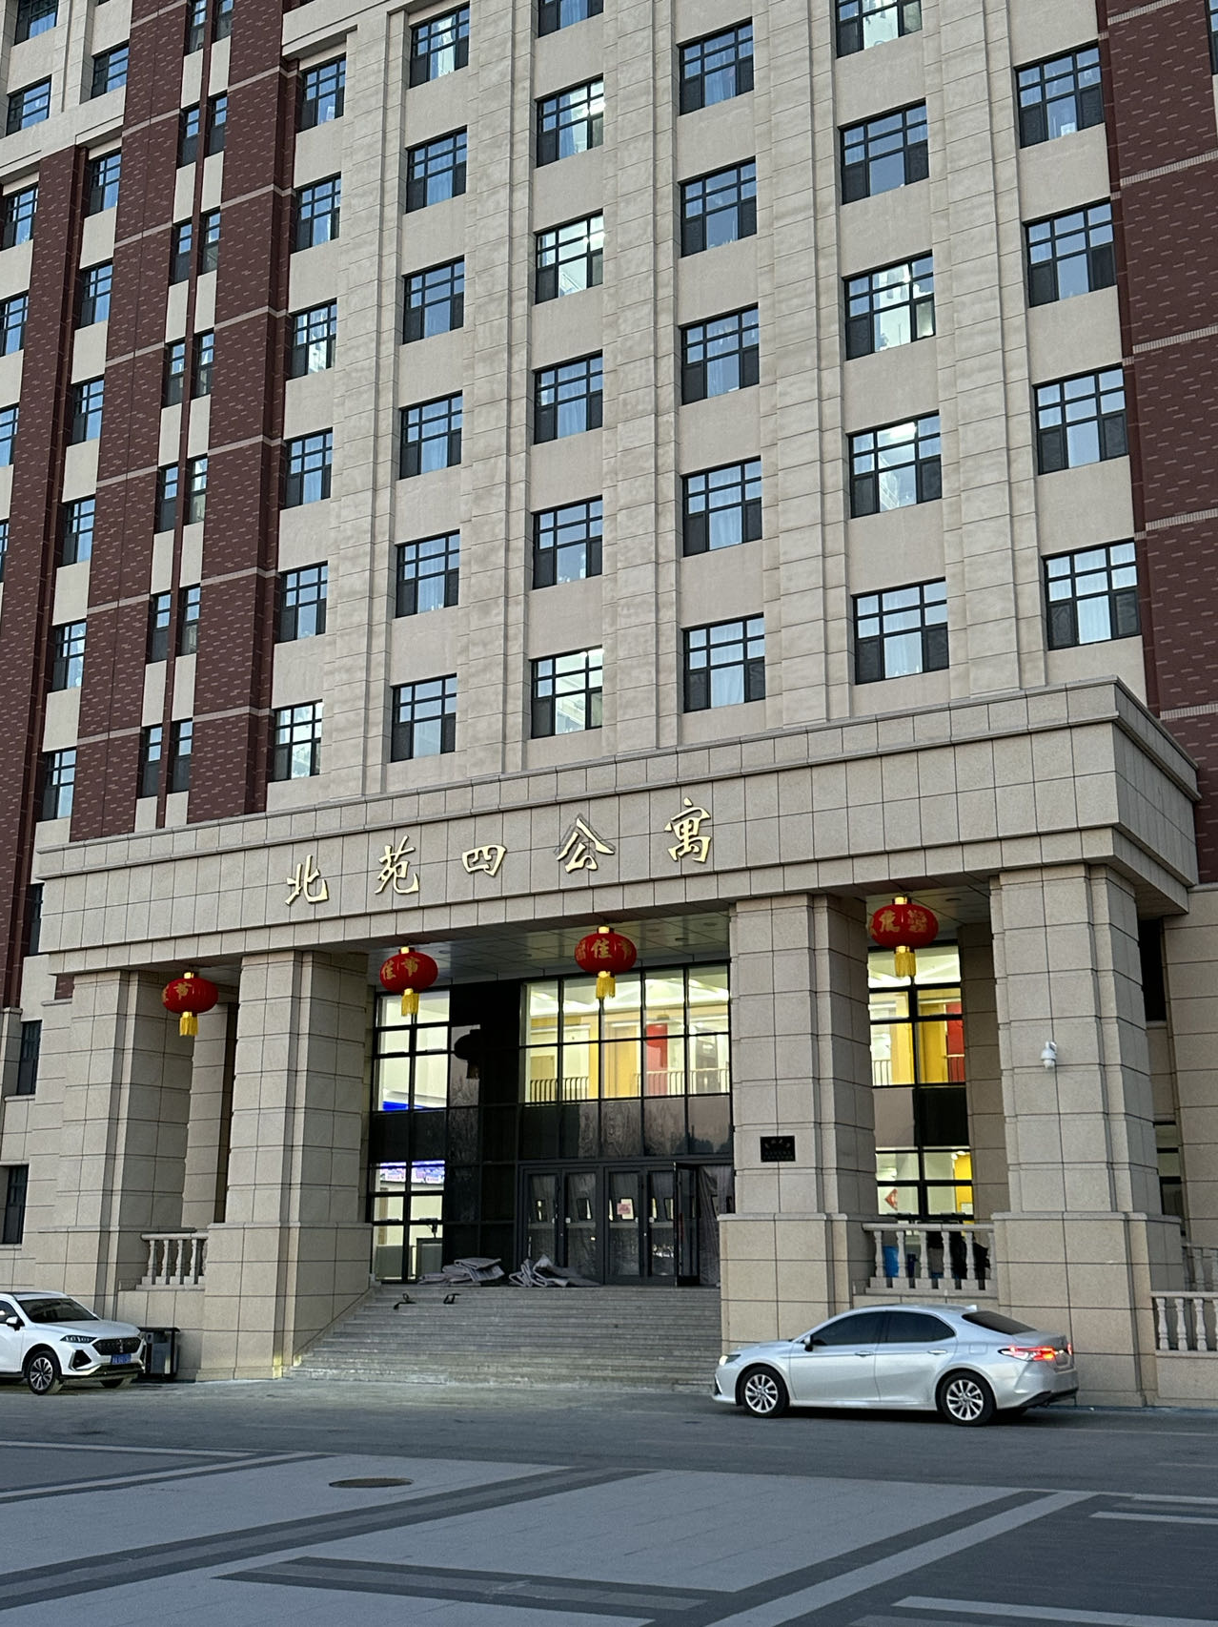
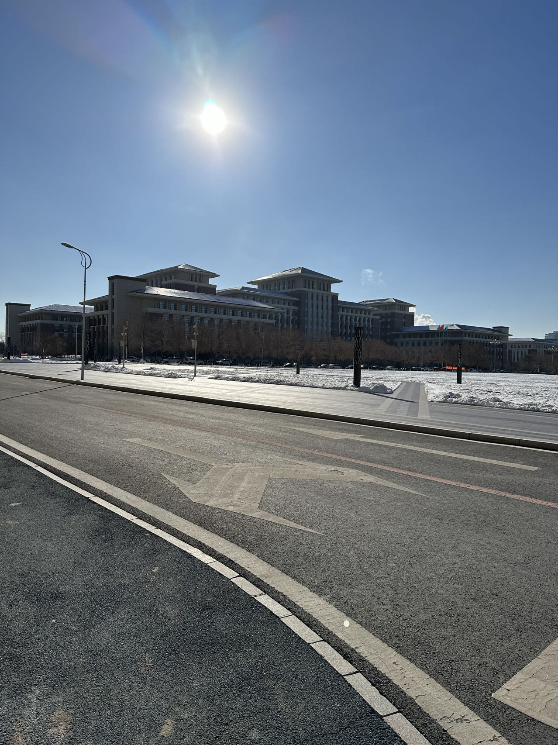
研究生生活
吉大研究生宿舍
吉大鼎新图书馆
吉大日新楼

Slide 6
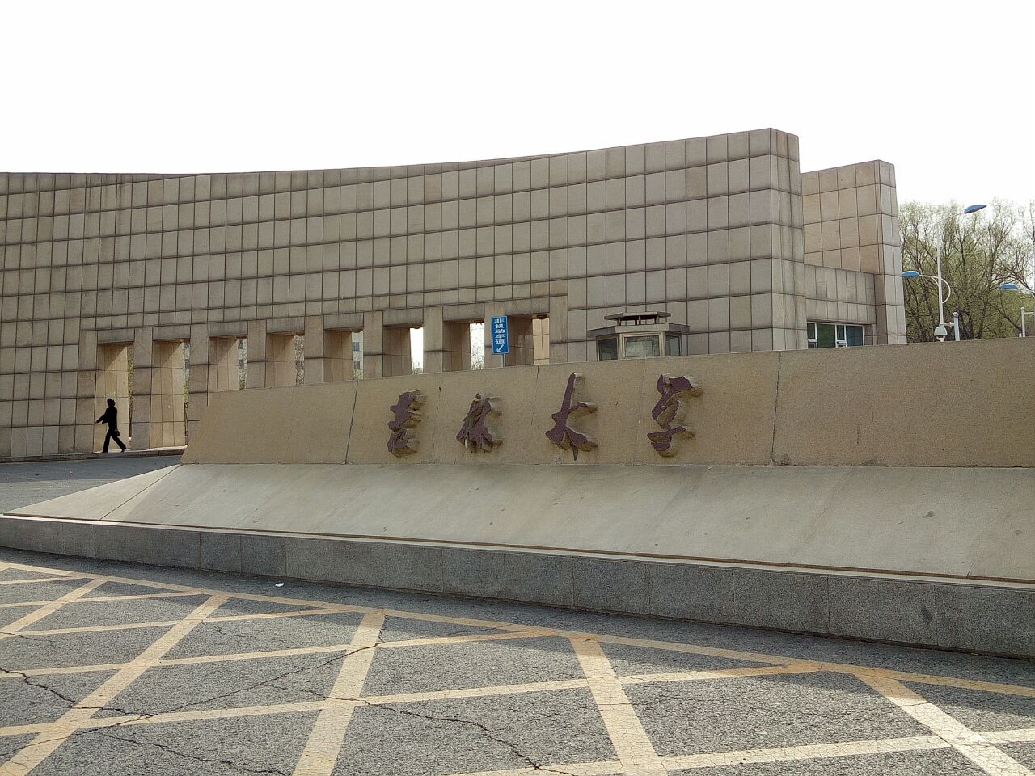
研究生生活
学费： 8k/1年，软工专硕一共4w/3年
奖学金及补助每年6k助学金（100%），8k学业奖学金（前40%）
住宿标准： 4人间，吉大前卫南区（主校区）

Slide 7
你最关心的问题
复试是否保护一志愿？——是
专业课压分吗？——否
是否歧视双非？——否
是否接受跨考？——是（但仅限于理工科）
四六级不过能不能报考?——可以
专硕学硕有啥区别——区别不大
是否可以直博，去国外交流机会多吗？——直博看导师
初复试分数占比——6：4
学制是几年？——3年
复试刷的人多吗——23年比例不多，基本是1比1.2进复/24年比例为1.3，相较初试变换较大

Slide 8
报考信息分析
24考情分析
专业 | 初试科目 | 招生总人数 （保研名额） | 校线 | 院线 （复试线） | 复录比 | 初复试比
计学 | 11+941 | 113（58） | 320 | 320 | 1.3 | 6:4
软学 | 21+979 | 60（33） | 320 | 347 | 1.3 | 6:4
计专 | 21+966 | 86（34） | 320 | 377 | 1.3 | 6:4
软专 | 21+967 | 全日60（28）+非全30（4） | 320 | 320 | 1.3 | 6:4

Slide 9
报考信息分析
23考情分析
专业 | 初试科目 | 招生总人数 （去除保研剩余名额） | 校线 | 院线 （复试线） | 复录比 | 初复试比
计学 | 11+941 | 111（55）+扩招3 | 310 | 310 | 上线不够 | 6:4
软学 | 21+979 | 58（29）+扩招1 | 310 | 347 | 1:1.2 | 6:4
计专 | 21+966 | 82（64）+扩招1 | 310 | 373 | 1:1.2 | 6:4
软专 | 21+967 | 全日64（57）+非全30（4个上岸） | 310 | 345 | 1:1.2 | 6:4

Slide 10

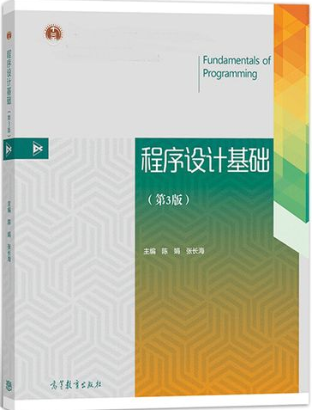
考试大纲、参考书及考研趋势解析
专业课名称及代码 | 参考书目
966—数据结构和高级语言程序设计 | 1.数据结构 2.程序设计基础

Slide 11
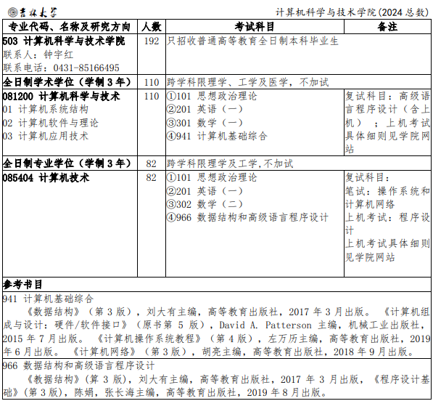
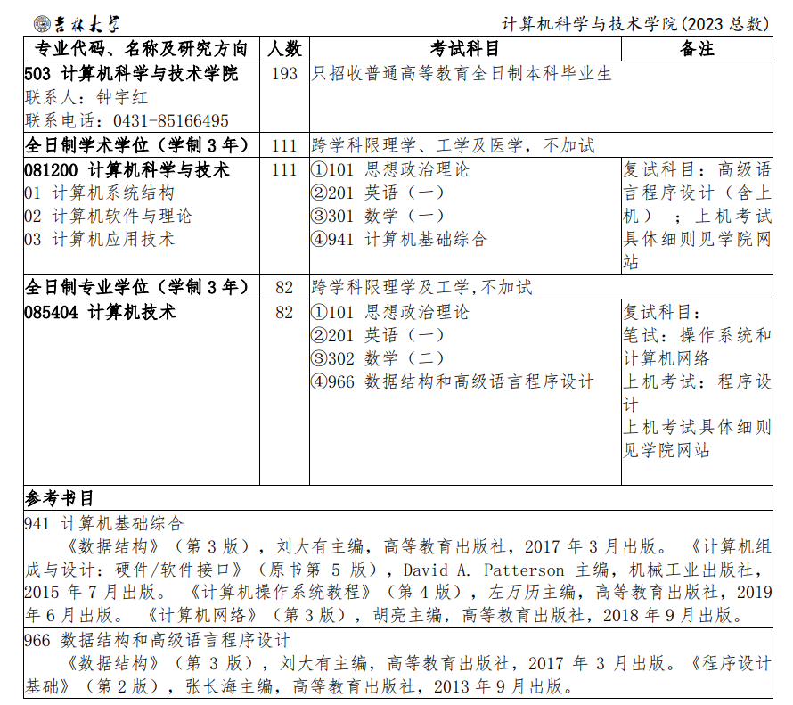
考试大纲、参考书及考研趋势解析
2024年计学和计专招生简章
2023年计学和计专招生简章
大纲一般是每年9月更新

Slide 12
考试大纲、参考书及考研趋势解析
966题型分布
年份 | 简答题 （3道） | 算法题 （3道） | 程序设计题 （3道）
2024年 | 30分 | 45分 | 75分
2023年 | 30分 | 45分 | 75分
24年考查题型和23年一样，题型很稳定，预计25年保持一致，而且目前还没有听到任何改考的消息，可以放心复习！

Slide 13
我是怎么上岸的！
时间 | 数学 | 英语 | 政治
现在——6月 | 过一遍数学基础，对高数线代有明确的认知 | 只需要做阅读理解即可，在阅读中积累单词 | 不需要
暑期 | 过一遍数学强化，大量刷题，从题目中查漏补缺 | 可以开始做小四们 | 可以看看徐涛老师的强化课，只刷习题的选择题
9月——10月 | 进行第二轮复习，开始真题的模拟 | 阅读强化 | 真题选择题，加模拟题选择题
11月——12月 | 刷市面上的模拟题，查漏补缺 | 作文背诵、适当做一些模拟题 | 肖四肖八背诵，肖四尽可能的全背

Slide 14
我是怎么上岸的！
月份 | 3月开始专业课 （基础差，跨考） | 6月开始专业课 （基础较好）
7月之前 | 先打下基础，比如c语言，然后可以简单刷一下数据结构，（可以只看简单题和选择题） | 有一定的语言基础，可以直接开始数据结构的学习 （可以做所有题型，包括代码题）
暑期期间 7月——9月 | 重新过一遍程序设计和数据结构 同时刷完代码题 | 程序设计和数据结构完整的过一遍 同时刷完代码题
9月——10月 | 刷真题和期末题 | 刷真题和期末题
11月——12月 | 二刷真题和期末题加模拟卷 | 二刷甚至三刷真题和期末题 同时做模拟卷

Slide 15
知识点概览
数据结构知识点回顾：
1、数组：
2、链表：
3、栈和队列：
4、字符串与多维数组：
5、树：
6、图：
7、查找：
8、排序：
程序设计知识点回顾：
1、常规题
2、难题：
3、链表：
4、递归：
5、文件操作

Slide 16
知识点概览
数据结构知识点概览：
一、链表：（单链表、双链表、循环链表）：核心：接链断链
基本操作：链表的插入、删除、查找，头插法，尾插法
基本题型：
1、删除链表的倒数第k个节点
2、判断链表是否有环
3、查找链表的中间节点
4、反转链表
5、删除值为x的所有节点
6、依次反转两个节点
7、链表的KMP算法
8、两个链表有序合并
9、链表的排序（冒泡，归并、直接插入等等）
技巧：带头节点比较好操作

Slide 17
知识点概览
二、栈和队列：
主要考察栈的应用：括号匹配，中缀转后缀
三、字符串与数组：
主要考察KMP算法，失败函数，多维数组下标计算，十字链表
四、树
二叉树基本题型：
二叉树的前中后序遍历，包括递归和非递归实现（后序非递归比较重要）
二叉树的层次遍历，变形：S型遍历，从下到上，自左到右（自右到左）
其他：求宽度、求深度、查找公共祖先、查找x的祖先、是否是平衡二叉树、判断是否对称、交换所有子树、先序中序构建二叉树等等
递归实现较简单、非递归实现比较复杂

Slide 18
知识点概览
五、图
基础知识：
1、图的领接表和领接矩阵实现，结构体定义
2、深度搜索的递归和非递归，广度搜索的领接表和领接矩阵实现
3、单源最短路径：BFS、Dijstra算法实现
4、各顶点之间的最短路径： Floyd算法实现
5、拓扑排序正常思路实现和DFS实现
6、最小生成树kruskal、Prim算法实现
进阶算法：最小生成树的变形、顶点i到顶点j的所有路径等等
图考察的点比较多，整体难度比二叉树大

Slide 19
知识点概览
六、查找
折半查找、 B树查找、不常考：斐波那契查找、一致对半查找
七、排序
1、冒泡排序
2、直接插入排序
3、希尔排序
4、直接选择排序
5、快速排序（与408不同）
6、归并排序
7、堆排序

Slide 20
知识点概览
程序设计知识点概览：
基本题型：
辗转相除法、进制转换、判断素数（分解素数之积）、判断是否闰年、求二项式系数、二维数组、螺旋数组、友好数、最大整数、行列元素置零、三角形面积、精度计算、机器人对话等等
字符串：字符串排序、字符串kmp算法
递归：三种颜色不同数量、折半查找的递归写法等
文件：掌握文件的基本输入输出，文件打开与关闭
链表：掌握链表结构体定义，链表排序（冒泡、直接插入、归并排序）

Slide 21
专业课重难点分析
C语言：
递归、文件操作、二进制枚举等（整体考察难度不大）
数据结构：
树、B树、红黑树、KMP算法、最小生成树以及最小生成树题目变种，最短路径、快速排序、堆排序等
（图的难度较大，需要重点掌握）
具体可以参考我的博客：目前800+粉丝，大部分文章是考研期间写的。 https://blog.csdn.net/m0_46335449/category_11998924.html?spm=1001.2014.3001.5482

